Slide 1
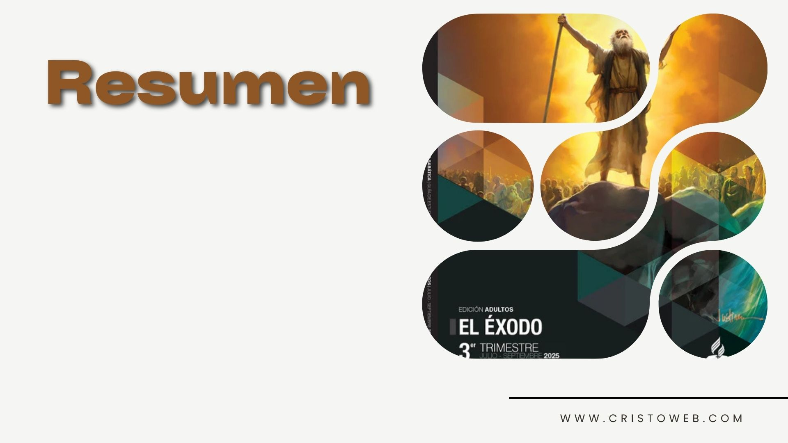
Lección 02
LA ZARZA ARDIENTE
“El Señor le dijo: ‘He visto la aflicción de mi pueblo que está en Egipto, he oído el clamor que les arrancan sus opresores, pues conozco sus angustias. Y he descendido a librarlos de mano de los egipcios, y a sacarlos de este país para llevarlos a una tierra buena y espaciosa, que mana leche y miel’ ”
(Éxo. 3:7, 8).

Slide 2

Llamados y apoyados por Dios

Slide 3

1
No se enfoca en nuestras capacidades, sino que Dios promete Su presencia continua, asegurándonos que el éxito de la misión depende de Él, no de nosotros.
¿Cómo responde Dios a nuestro sentimiento
de incapacidad?

Slide 4

11 Entonces Moisés respondió a Dios: ¿Quién soy yo para que vaya a Faraón, y saque de Egipto a los hijos de Israel? 12 Y él respondió: Ve, porque yo estaré contigo; y esto te será por señal de que yo te he enviado: cuando hayas sacado de Egipto al pueblo, serviréis a Dios sobre este monte.
Éx. 3: 11-12

Slide 5

A
Moisés preguntó por qué había sido elegido por Dios. Aquí tenemos desde el mismo principio una indicación de su carácter, su humildad y su convicción de que no es digno de realizar lo que se le pide.
Lección del lunes.

Slide 6
2
La autoridad no
reside en nuestro conocimiento, sino que Dios revela su poder y carácter a través de su nombre: “YO SOY”.
¿Qué autoridad nos da Dios cuando nos
sentimos ignorantes?

Slide 7
13 Dijo Moisés a Dios: He aquí que llego yo a los hijos de Israel, y les digo: El Dios de vuestros padres me ha enviado a vosotros. Si ellos me preguntaren: ¿Cuál es su nombre?, ¿qué les responderé? 14 Y respondió Dios a Moisés: YO SOY EL QUE SOY. Y dijo: Así dirás a los hijos de Israel: YO SOY me envió a vosotros.
Éx. 3: 13-14

Slide 8
B
Su nombre, “Yahvé” (traducido en las versiones bíblicas normalmente como “el Señor”), indica que es el Dios personal, el Dios de su pueblo, el Dios del pacto. Conocer el nombre de Dios o invocarlo no es algo mágico. Se trata de una proclamación acerca de quién es y de lo que significa enseñar a los demás la verdad relativa a él y la verdad relativa a la salvación que ofrece a quienes acuden a él con fe.
Lección del martes.

Slide 9
3
Dios nos da dones y señales que confirman que Él es quien obra a través de nosotros.
¿Cómo nos capacita Dios
cuando tememos el rechazo de los demás?

Slide 10
1 Entonces Moisés respondió diciendo: He aquí que ellos no me creerán, ni oirán mi voz; porque dirán: No te ha aparecido Jehová. 2 Y Jehová dijo: ¿Qué es eso que tienes en tu mano? Y él respondió: Una vara. 3 Él le dijo: Échala en tierra. Y él la echó en tierra, y se hizo una culebra; y Moisés huía de ella. 4 Entonces dijo Jehová a Moisés: Extiende tu mano, y tómala por la cola. Y él extendió su mano, y la tomó, y se volvió vara en su mano. 5 Por esto creerán que se te ha aparecido Jehová, el Dios de tus padres, el Dios de Abraham, Dios de Isaac y Dios de Jacob.
Éx. 4: 1-9

Slide 11
6 Le dijo además Jehová: Mete ahora tu mano en tu seno. Y él metió la mano en su seno; y cuando la sacó, he aquí que su mano estaba leprosa como la nieve. 7 Y dijo: Vuelve a meter tu mano en tu seno. Y él volvió a meter su mano en su seno; y al sacarla de nuevo del seno, he aquí que se había vuelto como la otra carne. 8 Si aconteciere que no te creyeren ni obedecieren a la voz de la primera señal, creerán a la voz de la postrera. 9 Y si aún no creyeren a estas dos señales, ni oyeren tu voz, tomarás de las aguas del río y las derramarás en tierra; y se cambiarán aquellas aguas que tomarás del río y se harán sangre en la tierra.
Éx. 4: 1-9

Slide 12
C
Moisés no quería ir a Egipto y enfrentarse al faraón. Su propio pueblo no creía en él ni lo aceptaba como su líder. Por eso formuló una tercera objeción: “¿Y si no me creen ni me escuchan?” (Éxo. 4:1, NVI). No era una pregunta motivada por el deseo de aprender algo nuevo, sino una manera de rehuir la responsabilidad que Dios le pedía que asumiera.
Lección del miércoles.

Slide 13
4
Dios provee
ayuda a través de otras personas para suplir nuestras debilidades, como son problemas de comunicación al hablar.
¿Qué hace Dios cuando nuestras
habilidades naturales no son
suficientes para cumplir la misión ?

Slide 14
10 Entonces dijo Moisés a Jehová: ¡Ay, Señor! nunca he sido hombre de fácil palabra, ni antes, ni desde que tú hablas a tu siervo; porque soy tardo en el habla y torpe de lengua. 11 Y Jehová le respondió: ¿Quién dio la boca al hombre? ¿o quién hizo al mudo y al sordo, al que ve y al ciego? ¿No soy yo Jehová? 12 Ahora pues, ve, y yo estaré con tu boca, y te enseñaré lo que hayas de hablar. 13 Y él dijo: ¡Ay, Señor! envía, te ruego, por medio del que debes enviar.
Éx. 4: 10-16

Slide 15
14 Entonces Jehová se enojó contra Moisés, y dijo: ¿No conozco yo a tu hermano Aarón, levita, y que él habla bien? Y he aquí que él saldrá a recibirte, y al verte se alegrará en su corazón. 15 Tú hablarás a él, y pondrás en su boca las palabras, y yo estaré con tu boca y con la suya, y os enseñaré lo que hayáis de hacer. 16 Y él hablará por ti al pueblo; él te será a ti en lugar de boca, y tú serás para él en lugar de Dios.
Éx. 4: 10-16

Slide 16
D
Aarón sería la "boca” de Moisés; es decir, el portavoz que comunicaría la palabra del Señor al faraón y al pueblo. ¡Cuán amoroso y bondadoso es Dios! Él ofrece una solución donde nosotros solo vemos oscuridad.
Material para el maestro.

Slide 17
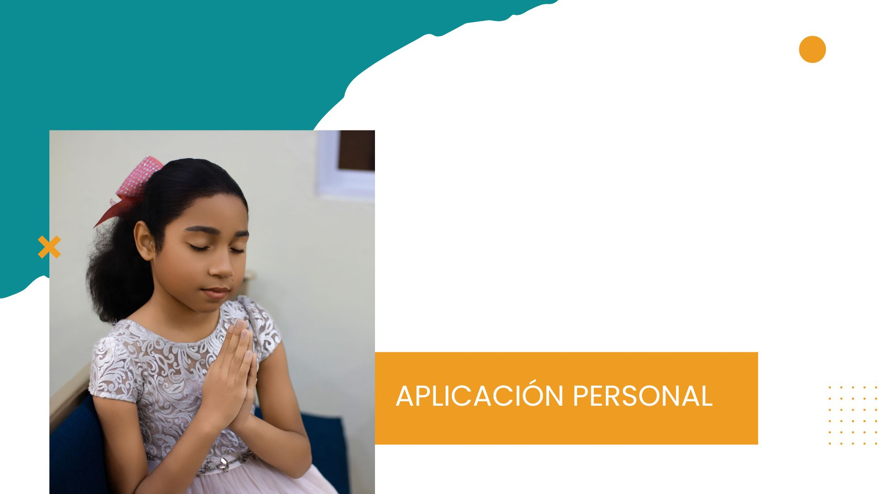
¿Quieres confiar en que Dios suplirá tus debilidades para que cumplas con Su llamado ?

